Slide 2
Sommerlager 2022 Büsserach
11.07.22-23.07.22

Slide 3
Ablauf Teil 1
Allgemeine Informationen
Leitungsteam
An- & Abreise
Gepäckabgabe
Lagerprogramm & Lagermotto
Elternbesuche etc.

Slide 4
Ablauf Teil 2
Marktplatz
Kummerkasten
Fragen

Slide 5
Informationen zum Lager
J+S Zeltlager
Lagerthema: Zeitreise
Büsserach, Solothurn
11.-23.07.2022
Option US 16.-23.07.2022

Slide 6
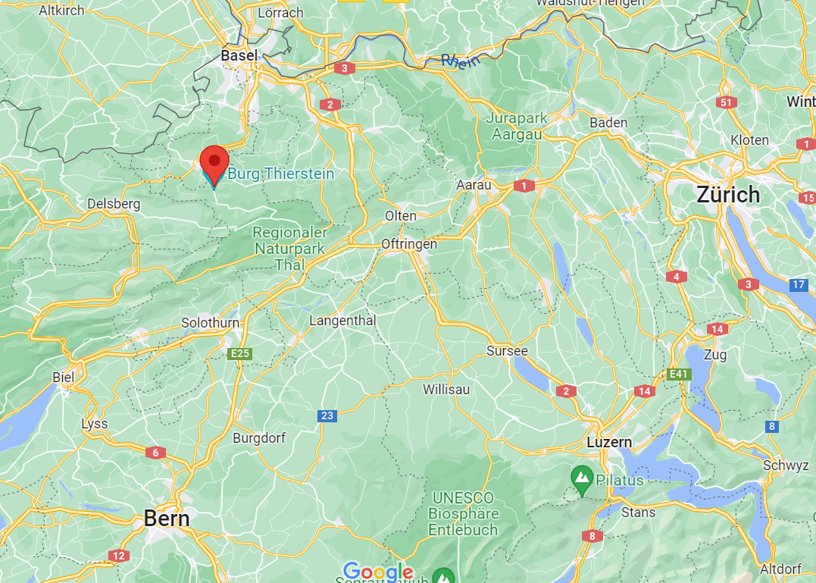
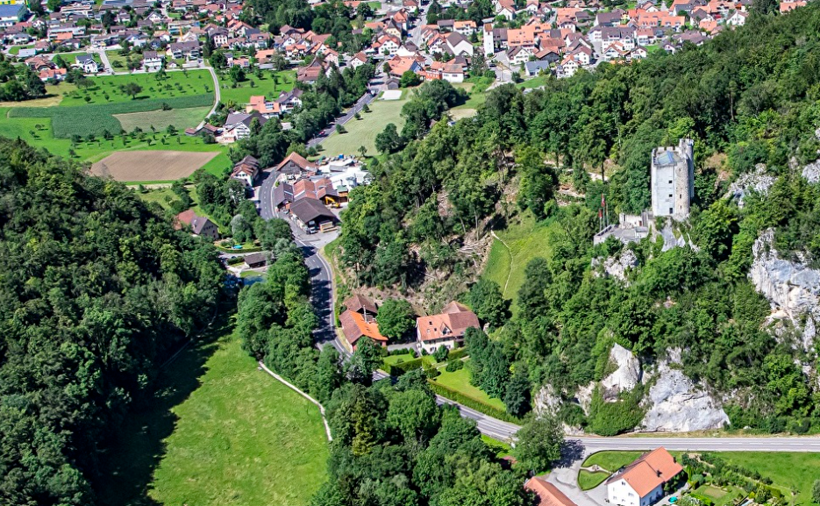

Slide 7
Gepäckabgabe und Kuchenaktion
2 Wochen Lager: Freitag, 08. Juli 2022 von 17:00 Uhr – 19:00 Uhr im BZ
1 Woche Lager und Kuchenaktion: Freitag, 15. Juli 2022 von 17:00 Uhr – 19:00 Uhr im BZ

Slide 8
Anreise
2 Wochen Lager:
Montag, 11. Juli 2022
Treffpunkt: 08:45 Bahnhof Düdingen
1 Woche Lager:
Samstag, 16. Juli 2022
Treffpunkt: 08:00 Bahnhof Düdingen

Slide 9
Rückreise & Gepäck
Alle zusammen
Samstag 23.07.2022 ca. 15:30 mit Car
Gemeinsamer Abschied
Bahnhof Düdingen
Gepäckrückgabe am Bahnhof Düdingen

Slide 10
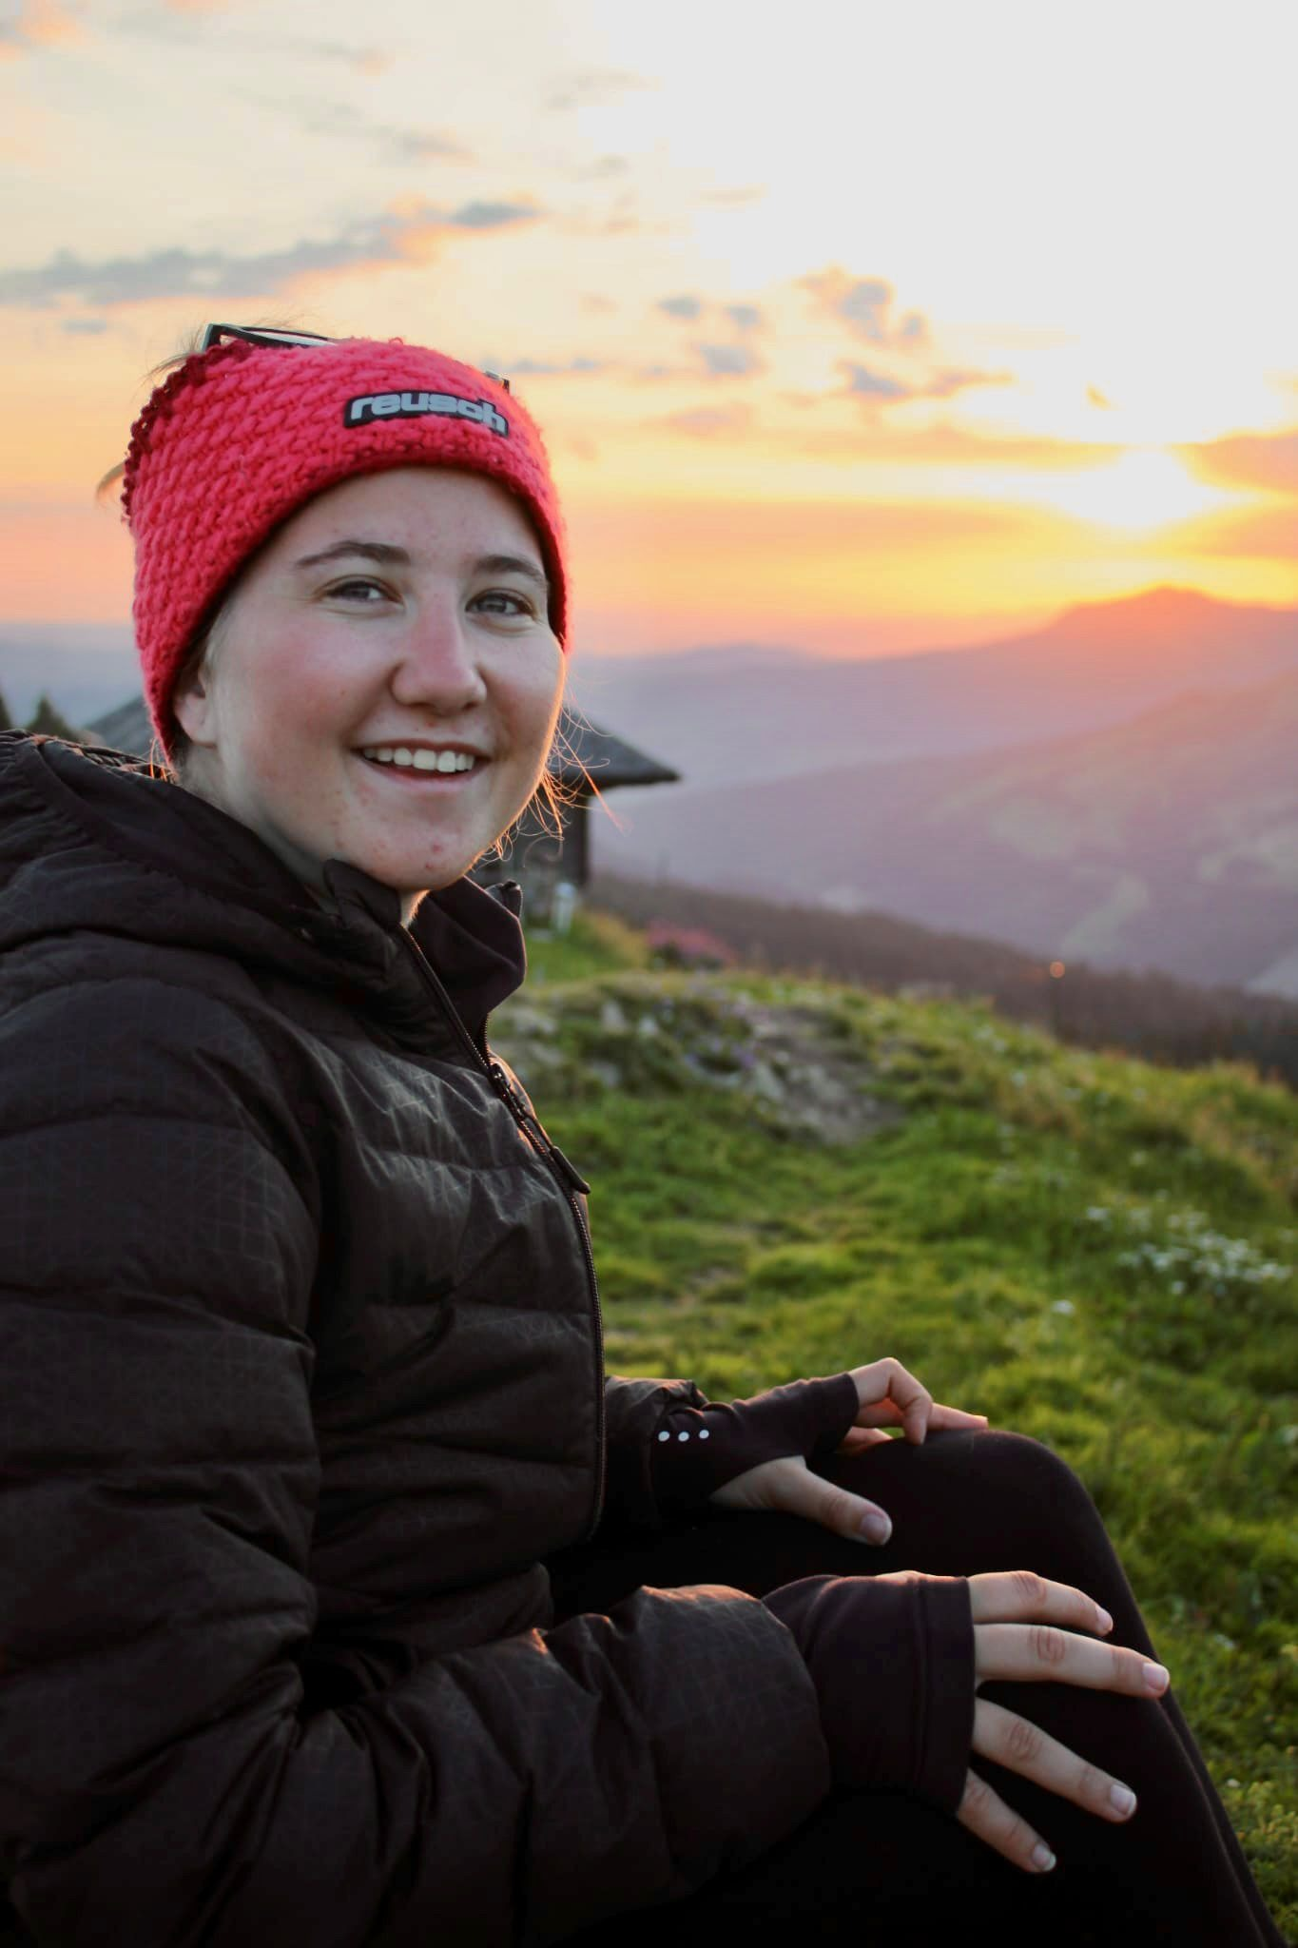
Lagerleitung
Lars Fasel (22)
Maena Stritt (19)
Raphael Bischof (18)

Slide 11
Küche, Coach und Präses
Küchenchefin:
Carole Fasel
Coach & Präses:
Nicole Schwaller
Olivier Berger
Carole Fasel

Slide 12
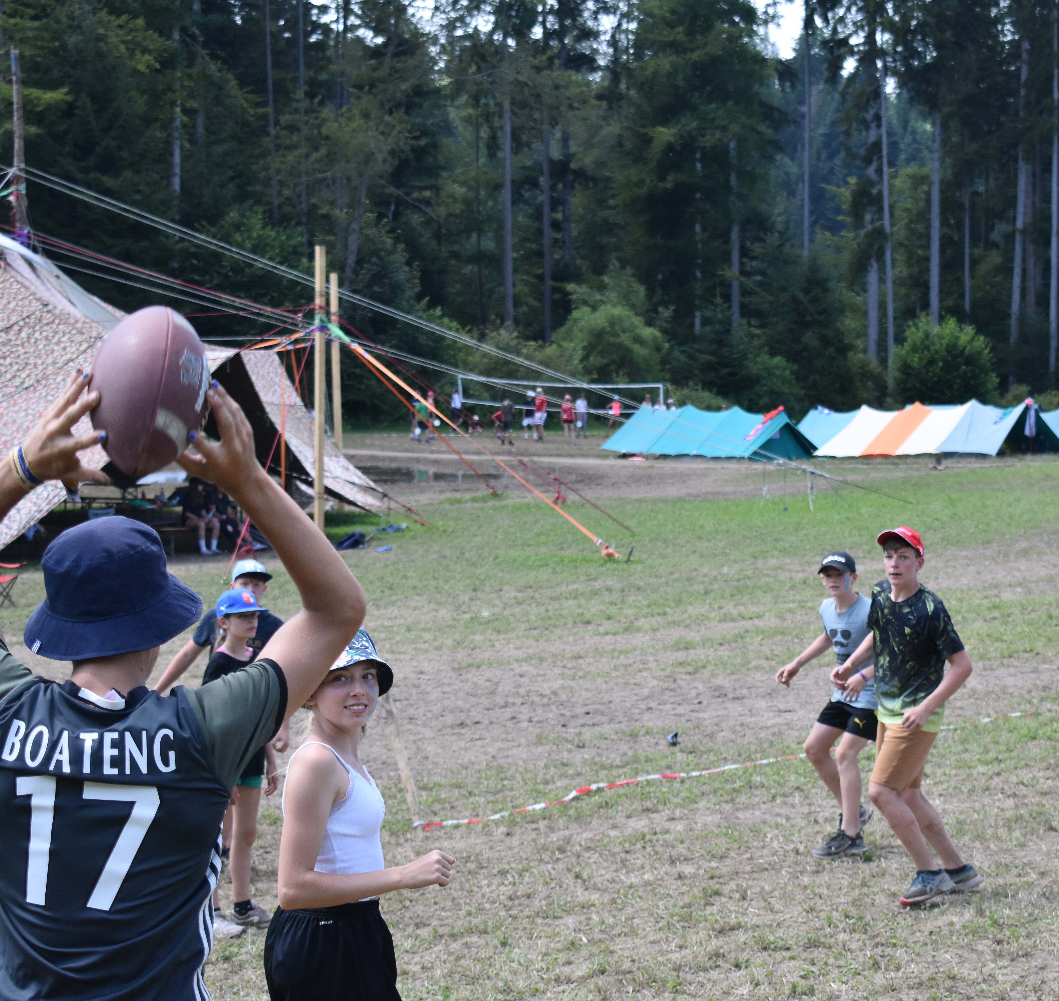
Was erwartet die Kinder im Lager?
Spiel und Spass
Vielseitige Aktivitäten
Zäme sy
Natur erleben

Slide 13
Elternbesuche
Unerwünscht
Im Notfall Kontakt mit Lagerleitung aufnehmen
FN-Lagerbericht lesen
Jubla Düdingen Instagram

Slide 14
Gepäck
Kleider in Plastiksäcke packen
Tasche/Koffer/Plastikkiste
Kleider und Schuhe anschreiben
Geschirrsack

Slide 15
2. Teil Marktplatz
Offene Fragen stellen, austauschen mit:
Doktor
Präses
Küche
Lagerleitung (Allgemeines)
→Kummerkasten

